Slide 1
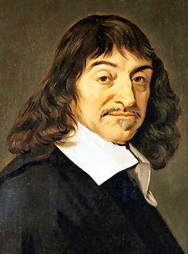
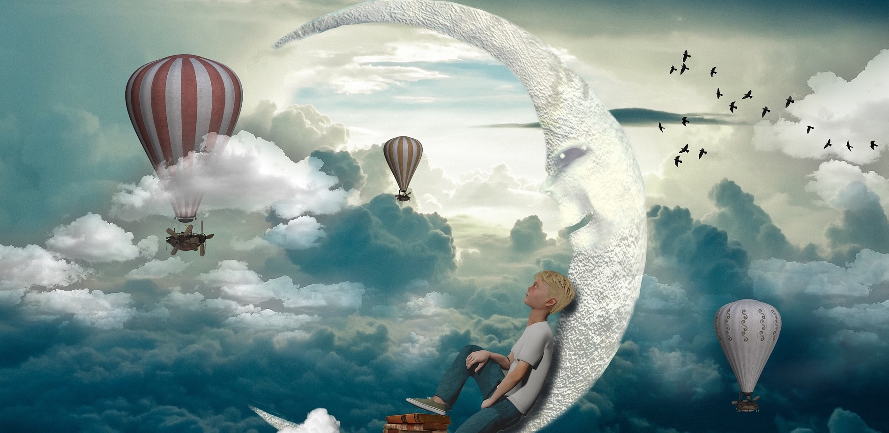
Nella puntata precedente:

Slide 2
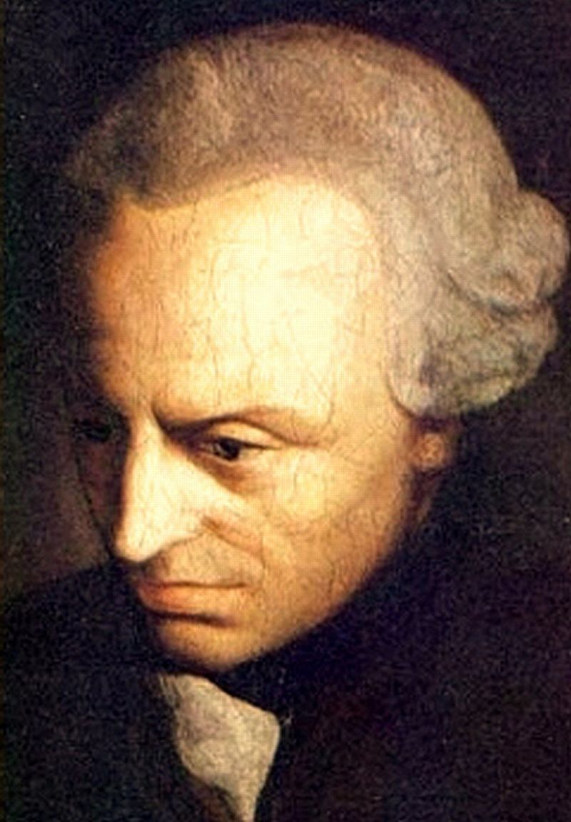
CHI ERA KANT?
Nacque a Königsberg, una città tedesca, nel 1724 D.C.
Era appassionato di matematica, scienze, arte e filosofia
Tutti i giorni, quando andava a passeggio, faceva la stessa passeggiata

Slide 3
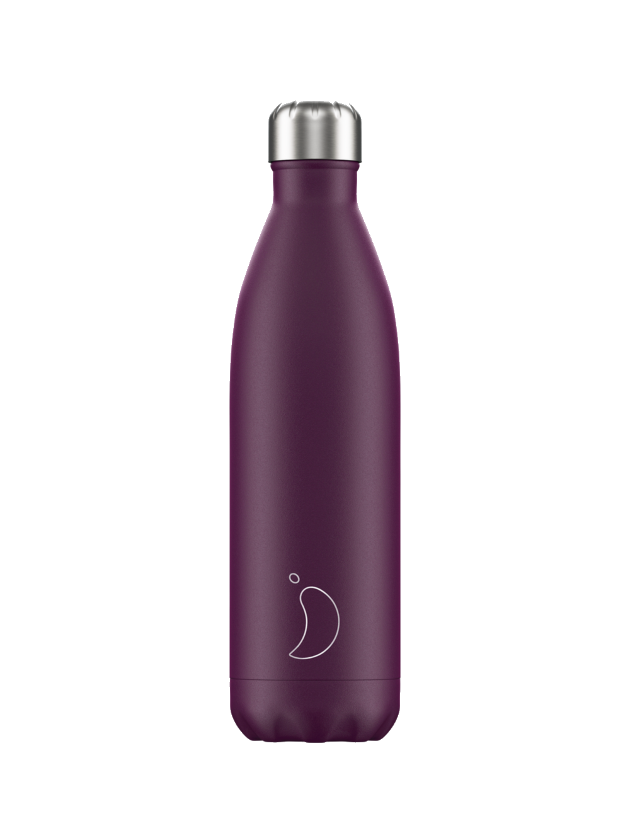
LABORATORIO INDIVIDUALE
Guarda la bottiglia sopra il banco e descrivila…
Che caratteristiche ha?

Slide 4
LABORATORIO A COPPIE
Confronta la descrizione con quella del/della tuo/a compagno/a
Che differenze notate dalle due descrizioni?

Slide 5
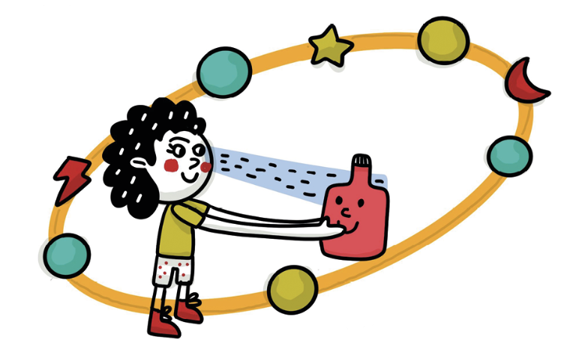
LA RIVOLUZIONE DI KANT
Kant dice che ognuno di noi può vedere la bottiglia in modi diversi (ad esempio un daltonico può vederla verde invece che rossa; oppure una persona che è più lontana dalla bottiglia rispetto a noi può vederla squadrata invece che ovale, una persona più miope di noi può vederla più sfocata etc.)
Quindi la bottiglia vera e propria non potremo mai conoscerla fino in fondo…
Ad esempio: nessuno saprà mai da quanti atomi è composta

Slide 6
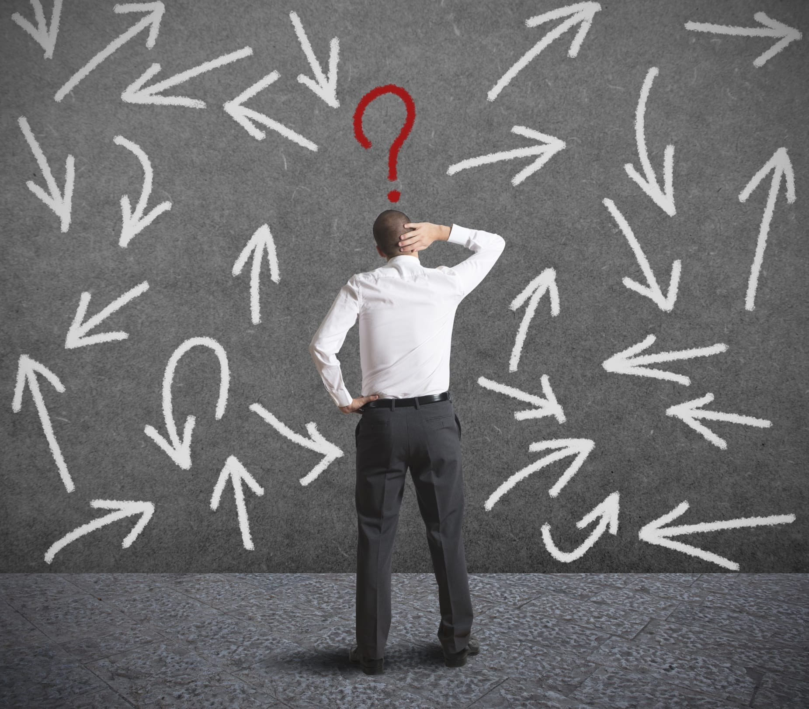
VEDIAMO LE COSE «COME CI PARE»
Questa scoperta di Kant è importante perché ci dice che
noi non vediamo le cose per come esse sono veramente
ma le vediamo per come siamo noi
quindi se non stiamo attenti potremmo sbagliarci nel vedere!

Slide 7
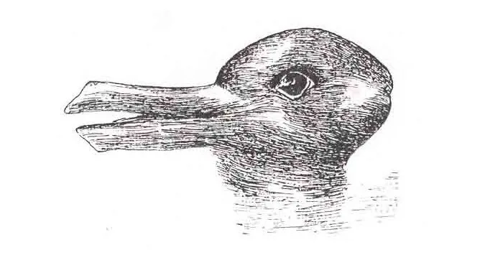
NON CI CREDI? GUARDA QUI
Cosa vedi?

Slide 8
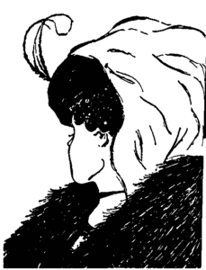
PROVIAMO CON UN’ALTRA IMMAGINE…
Cosa vedi?

Slide 9
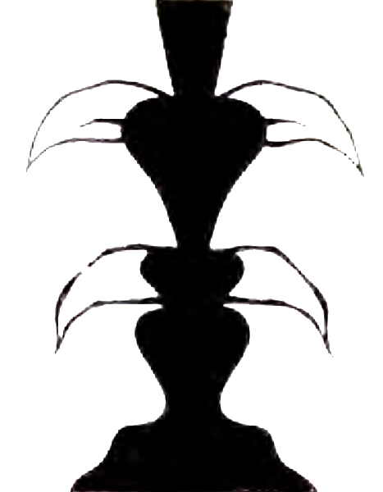
PROVIAMO CON UN’ALTRA IMMAGINE…
Cosa vedi?

Slide 10
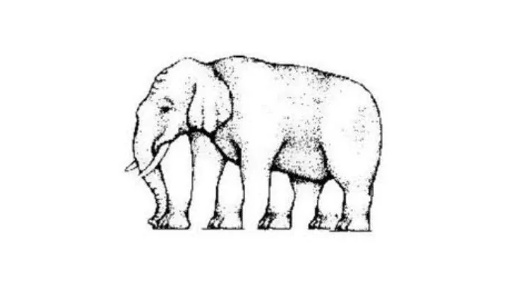
PROVIAMO CON UN’ALTRA IMMAGINE…
Quante zampe ha l’elefante?

Slide 11
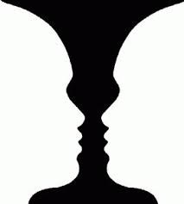
PROVIAMO CON UN’ALTRA IMMAGINE…
Cosa vedi?

Slide 12
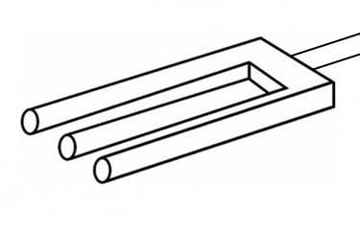
PROVIAMO CON UN’ALTRA IMMAGINE…
Quante punte ha questa forchetta?

Slide 13

PROVIAMO CON UN’ALTRA IMMAGINE…
Quanti triangoli ci sono nell’immagine?

Slide 14

PROVIAMO CON UN’ALTRA IMMAGINE…
Quale cerchio arancione è più grande?

Slide 15
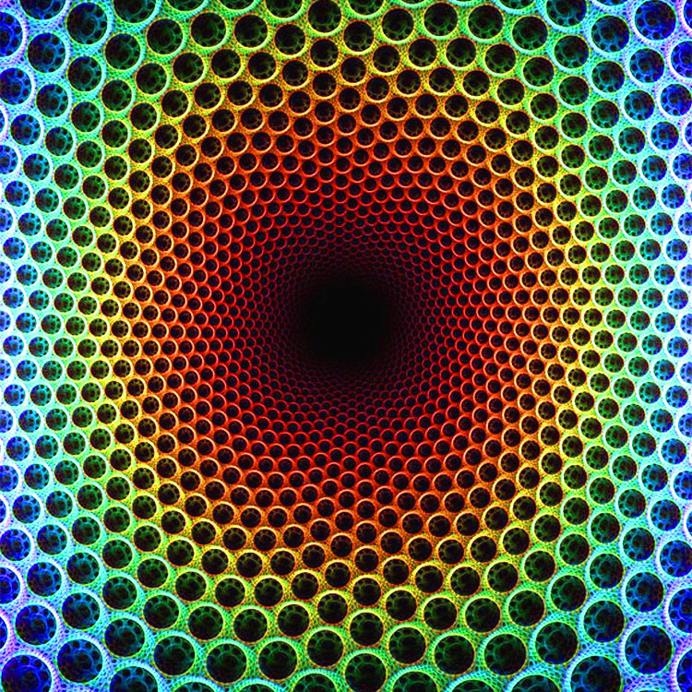
PROVIAMO CON UN’ALTRA IMMAGINE…
L’immagine si muove?

Slide 16
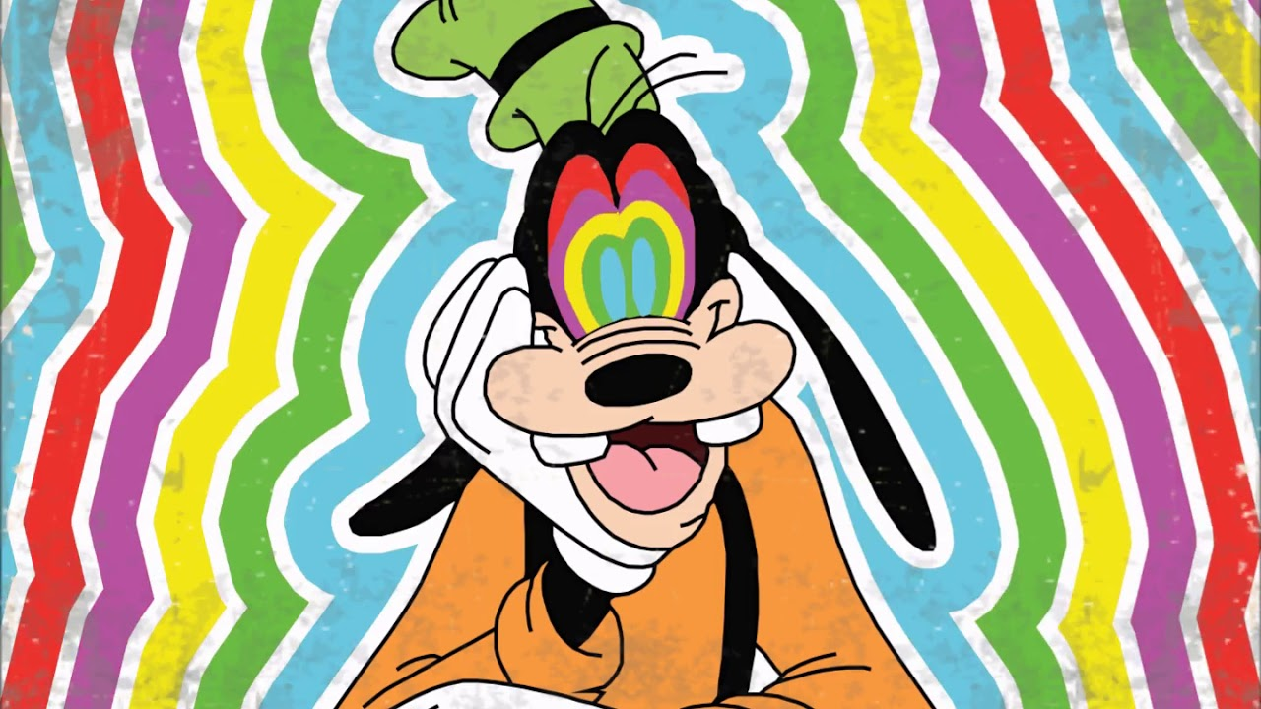
UNA BELLA LEZIONE! NON SBAGLIARE ACHE TU!
Quindi Kant ci insegna che
se non stiamo attenti e non impariamo ad osservare, potremmo sbagliarci nel vedere le cose!

Slide 17
LEGGIAMO UNA STORIA
Per Maurizio il cioccolato era la cosa più prelibata del mondo! Un giorno scoprì dove la mamma nascondeva le tavolette e studiò un piano per poterle rubare senza essere punito. Il piano funzionò alla perfezione. Ma non era tutto perfetto.
Qualcosa dentro di lui, una sensazione di disappunto, si impossessò della sua mente. Maurizio sentì una voce impertinente dentro di sé che gli diceva: «Anche se nessuno ti scoprirà, quello che stai facendo non è proprio giusto».
Così ebbe un’idea riparatrice: se avesse diviso le tavolette di cioccolato con dei bambini poveri tutto sarebbe stato giustificabile!”
Pensò: ‘Visto che ho due tavolette posso regalarne una’. Questa sembrava una buona idea!
Mentre stava per calmarsi, quella voce impertinente disse: «Ehi, Maurizio! Pensa se tutti facessero quello che stai facendo tu. Che mondo sarebbe? Tutti ruberebbero le cose degli altri di nascosto e le mamme sbaglierebbero a riporre la loro fiducia nei propri ragazzi».
Lui non poté non ascoltare questa voce interiore. Riportò le due barrette di cioccolato dove le aveva trovate, e andò a giocare a palla. Si sentì leggero e felice.

Slide 18
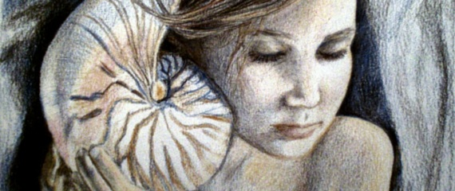
RIFLETTIAMO INSIEME
1) CAPITA ANCHE A TE DI SENTIRE UNA VOCE INTERIORE QUANDO FAI UNA AZIONE SBAGLIATA?
2) CHE COS’ERA QUELLA VOCE INTERIORE DI MAURIZIO E CHE MAGARI SENTI PURE TU?
PENSACI E SCRIVI LA TUA!

Slide 19
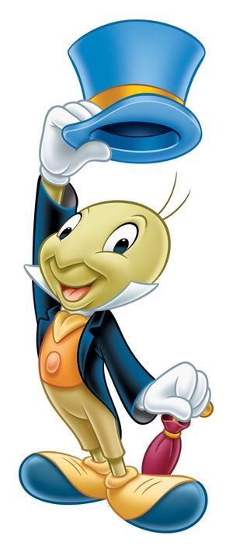
LA COSCIENZA
La risposta giusta alla domanda numero 2 è
«la coscienza»
La coscienza è quella vocina interiore che ci dice se stiamo facendo bene una cosa o no
Anche tu senti di avere una coscienza?
Parliamone insieme…
E RICORDA! LA COSCIENZA E IL SENSO DI COLPA NON SONO LA STESSA COSA!!!

Slide 20
ATTIVITÀ IN GRUPPO
Una papera, 2 zampe, quack:
Ci si mette in cerchio e, a turno e in senso orario, la prima persona dice “una papera” la seconda persona dice “2 zampe”, la terza persona dice “quack”; poi, la quarta persona deve dire “2 papere” e quindi la quinta “4 zampe” e la sesta “quack quack” (in pratica si fa la somma delle papere e delle zampe e si continua.
Chi sbaglia fa un giro intorno al cerchio.

Slide 21
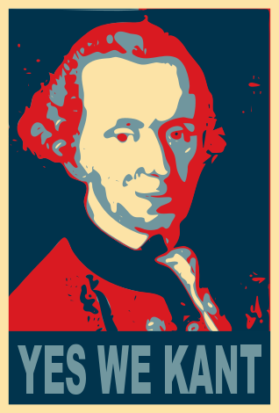

AL PROSSIMO INCONTRO!

